Slide 1
Основные проекты в сфере добровольчества (волонтерства) в 2024 году
Кубичек Сергей Владимирович
– начальник отдела реализации добровольческих инициатив ГАУ «РАМПиП» Оренбургской области
Notes:
Титульник. Представление. Тема

Slide 2
Добровольчество в цифрах
Notes:
Общая информация. Графики с добра. Количество волонтеров, количество организаторов

Slide 3
Добровольчество в цифрах
Notes:
Общая информация. Графики с добра. Количество волонтеров, количество организаторов

Slide 4
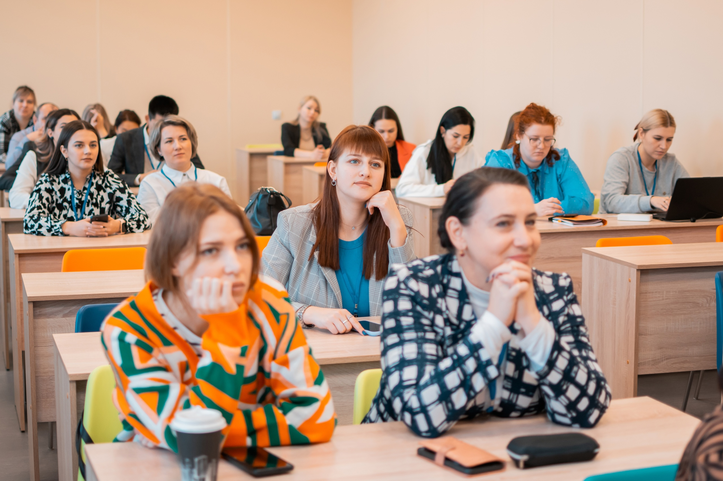
Изменения в законодательстве
Согласно последним изменениям в 135-ФЗ «О благотворительной деятельности и добровольчестве», органы федеральной, региональной и муниципальной власти обязаны систематизировать оказываемые ими конкретные меры поддержки волонтерской деятельности, определить их перечень и разместить в ЕИС «ДОБРО.РФ»(с помощью сервиса Добро.Навигатор)
Формы поддержки участников добровольческой деятельности:
Финансовая поддержка (гранты, субсидии)
Организационная поддержка
Информационная поддержка
Консультационная поддержка
Имущественная поддержка (предоставление помещений)
Методическая поддержка
Notes:
Общая информация. Изменения в 135 ФЗ О внесении данных в Добро.Навигатор

Slide 5
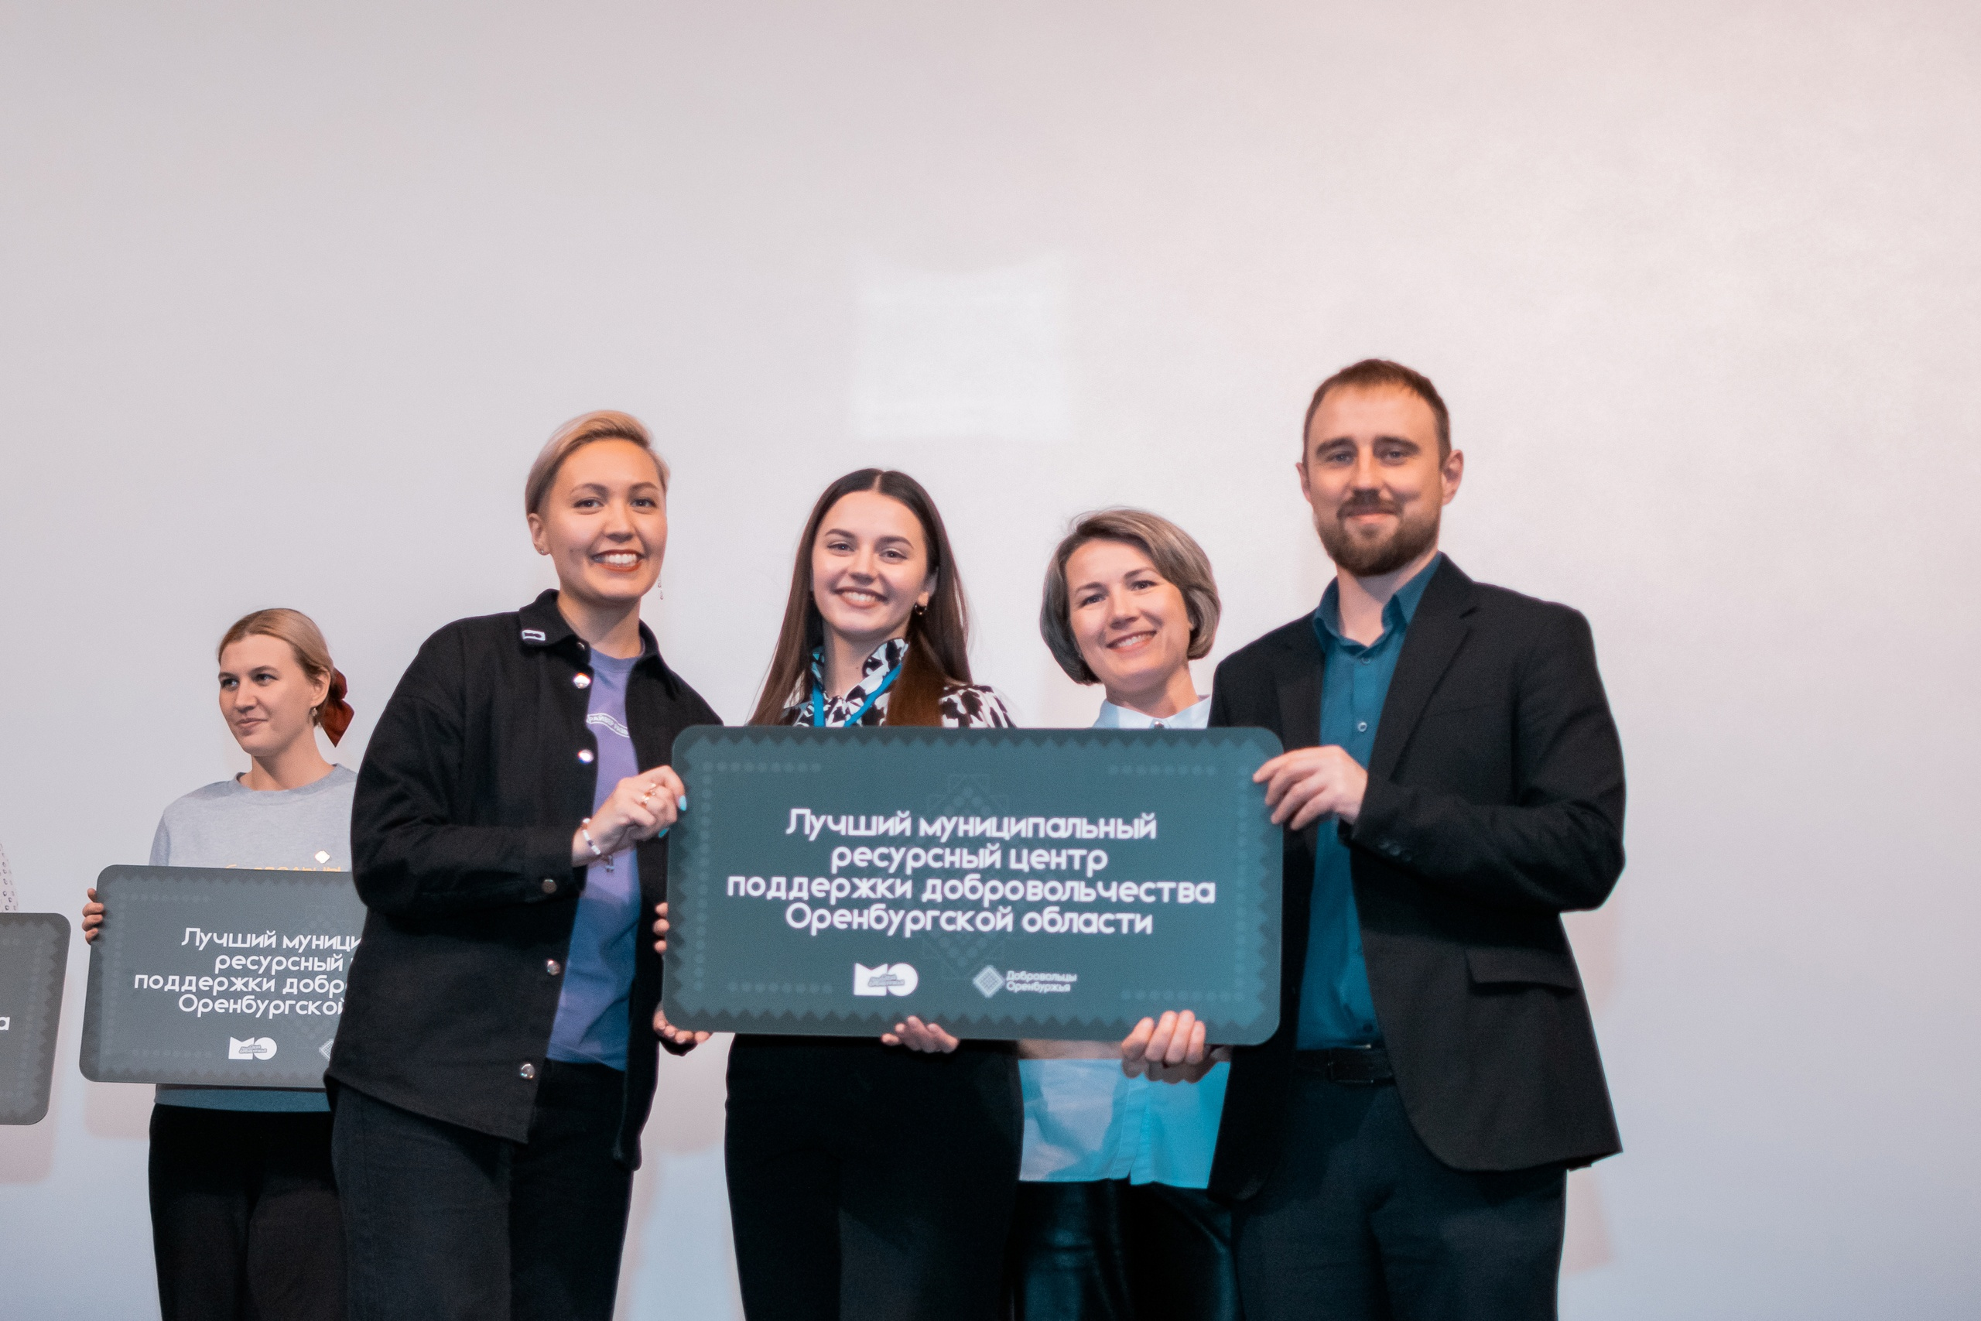
Муниципальные ресурсные центры
С 2020 года на территории Оренбургской области функционирует сеть из 42 муниципальных ресурсных центров, целью которых является вовлечение детей, молодёжи и активных граждан различного возраста в реализацию Национальных проектов, федеральных программ и проектов в сфере добровольчества.
Notes:
МРЦПД. Общая информация. Количество. Проебы. Верификация

Slide 6
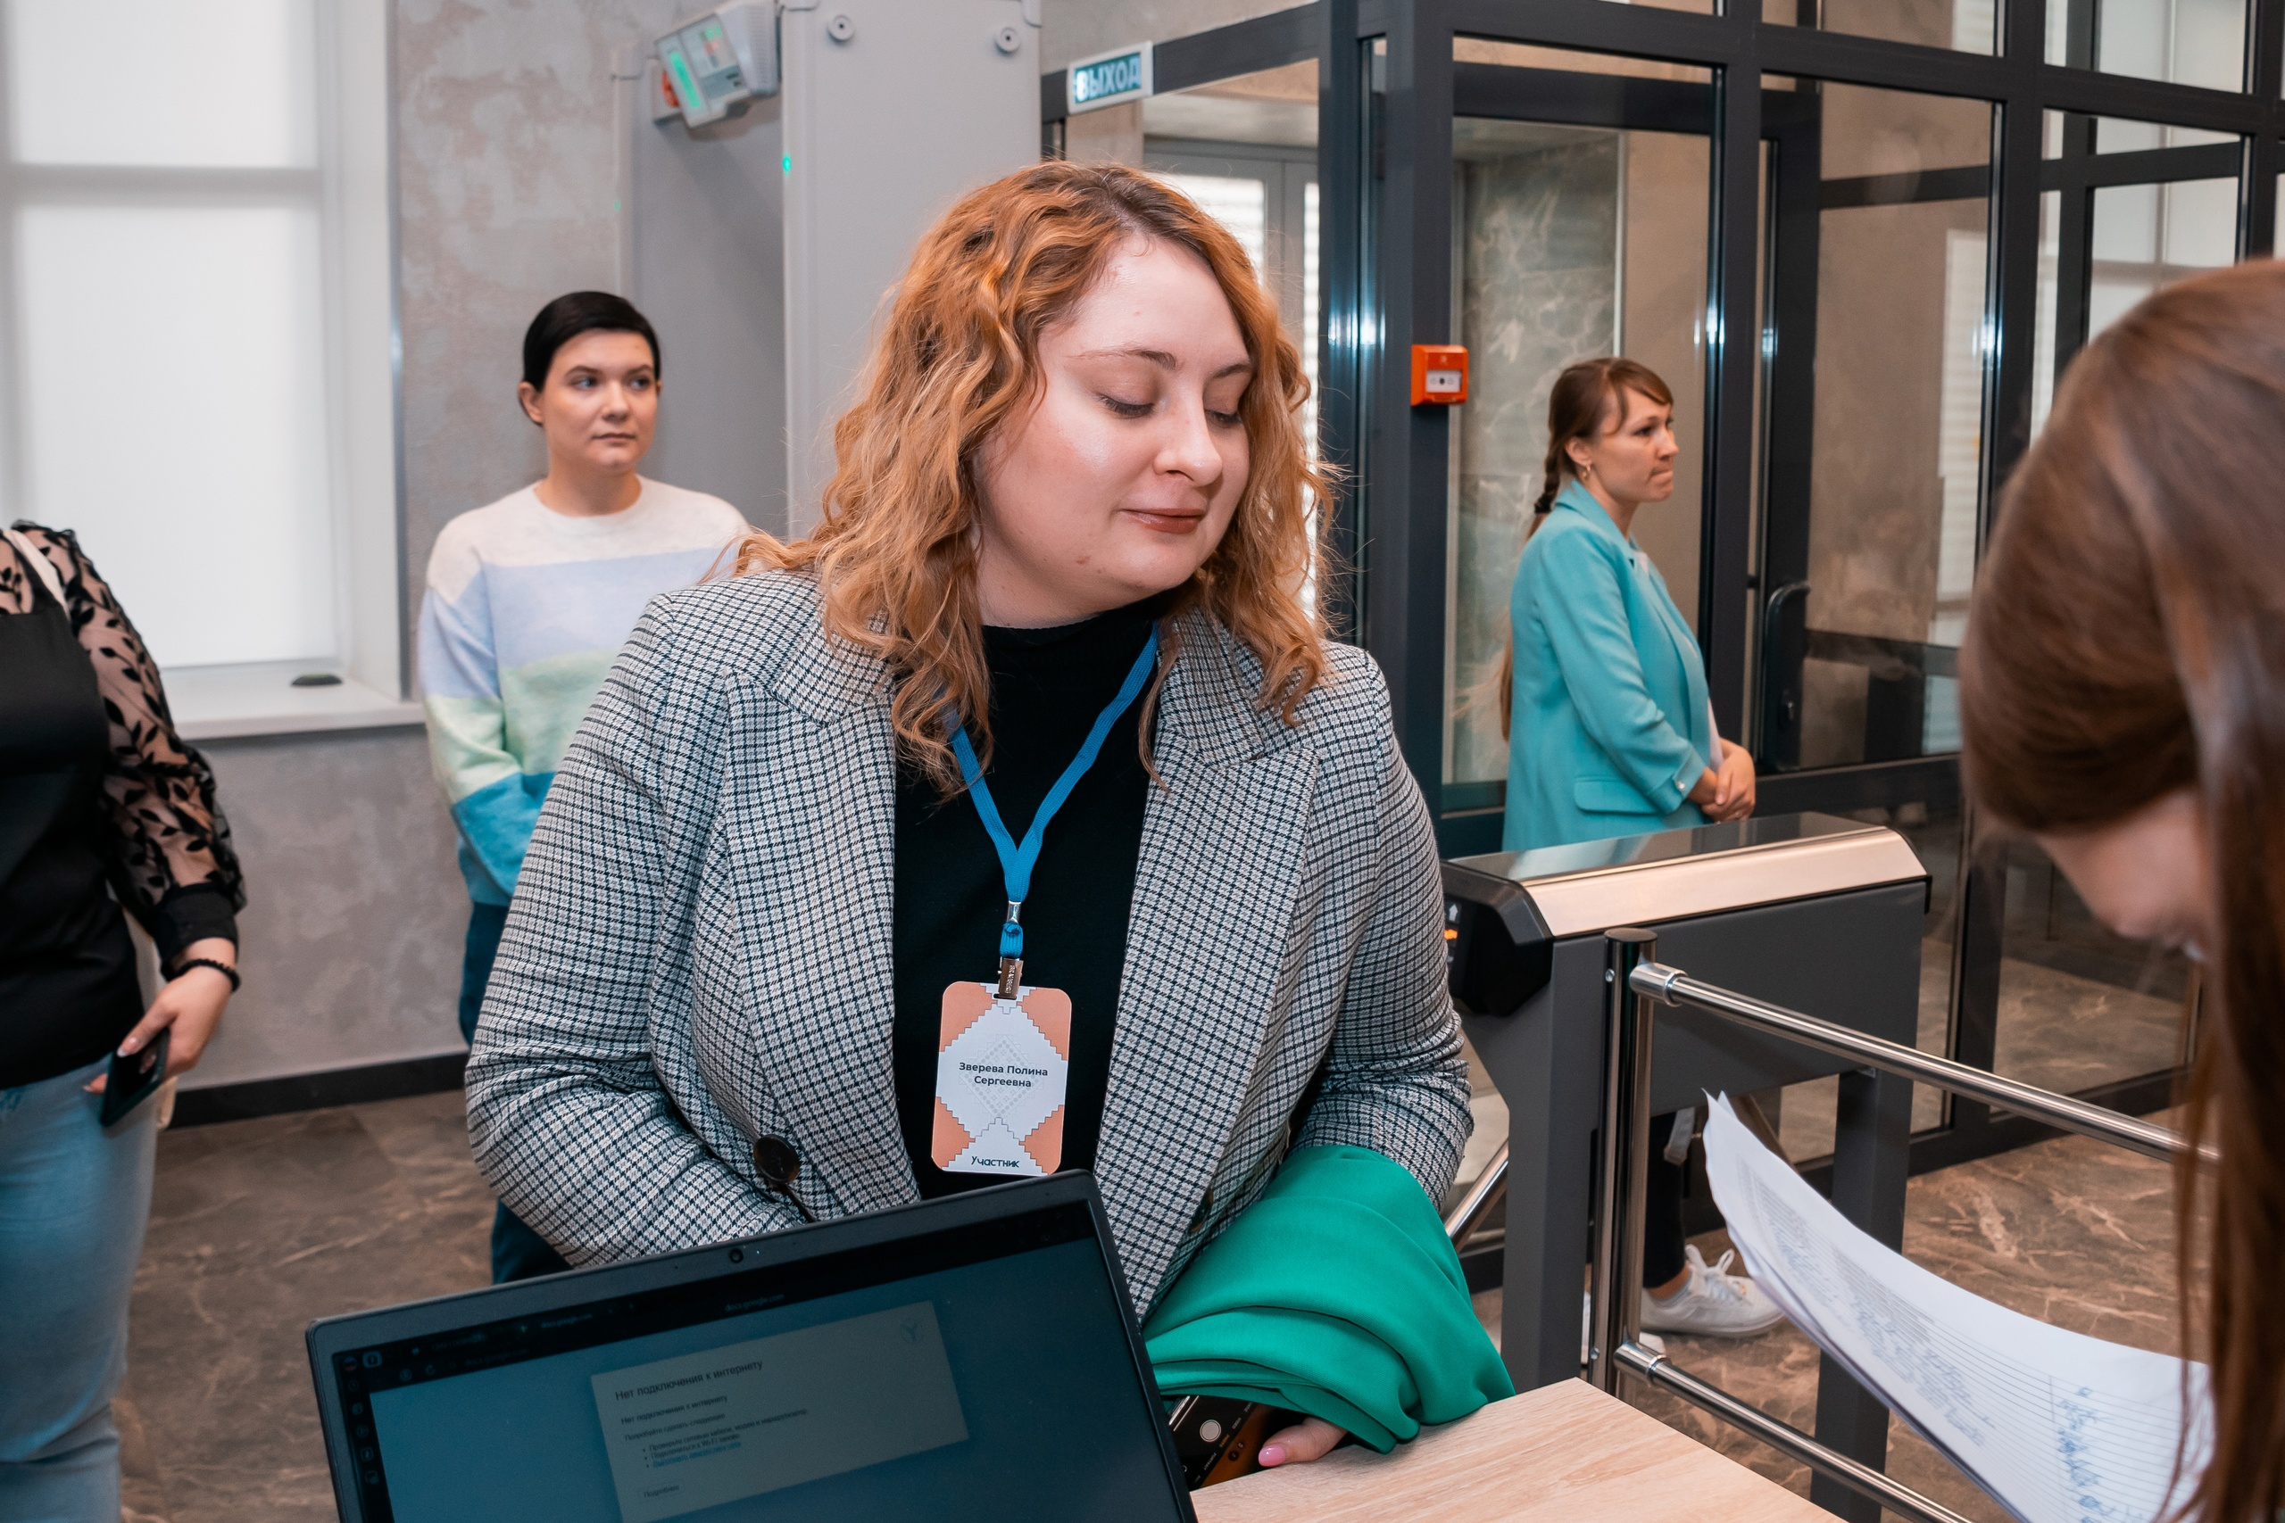
Студенческие волонтерские центры
С 2022 года на территории области функционирует сеть из 56 студенческих волонтерских центров, основной целью которых является популяризация добровольчества, организация проведения мероприятия, направленных на решение социально-значимых задач в регионе.
ФГБОУ ВО «ОГПУ» - пилотный ВУЗ по реализации образовательного модуля «Обучение служением».
Notes:
СВЦ. Общая информация. Обучение служением.

Slide 7
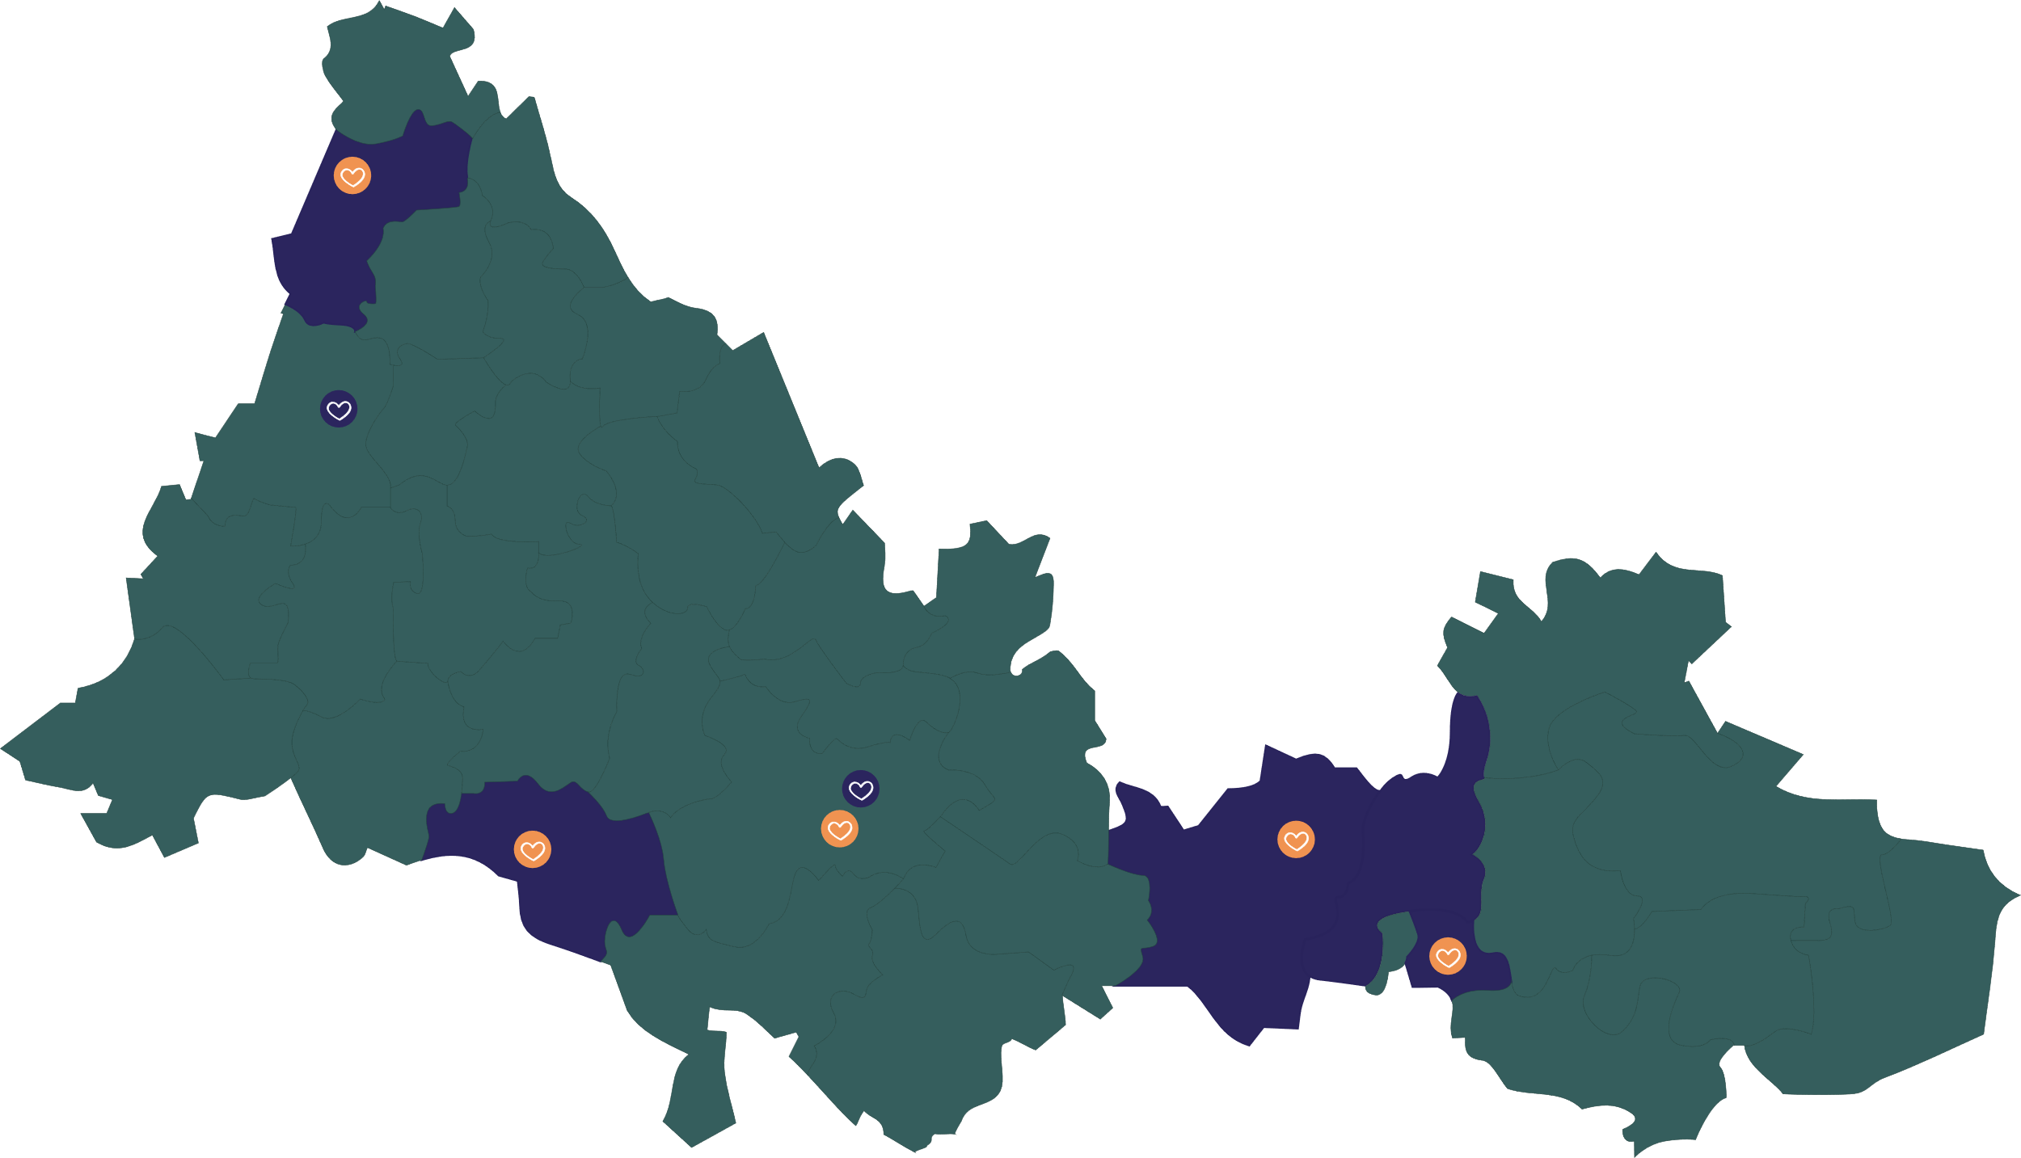
Пр-173 ГС п. 15
Notes:
Добро.Центры – общая информация, карта региона. Статистика

Slide 8
Акселерация | Акселерация 3.0
МАУК «Молодёжный центр» г. Новотроицка Университетский колледж ФГБОУ ВО «ОГУ ФГБОУ ВО «ОГУ» | МБУК «Централизованная библиотечно-клубная система» Красногвардейского района; ФГБОУ ВО «ОГАУ»; МБУ «Районная публичная библиотека им. А. Герцена» Абдулинской городской округ; ФГБОУ ВО «ОГПУ»; МБУ ДО «ДЮЦ» Ясненский городской округ; МБУК «Межпоселенческая централизованная библиотечная систем; Грачевского района»; ГАПОУ «Орский машиностроительный колледж»; МБУК «ЦКС» Ташлинского района; МБУК «ЦКС» Кваркенского района; МБУК «ЦКС» Курманаевского района; МБУ «Комитет по делам молодёжи, физической культуре и спорту» Красногвардейского района
Акселерация 2.0
ГАПОУ «Колледж сервиса г. Оренбурга Оренбургской области» МОМКО «Есаул» МАУ ДО «Центр развития детей и юношества» Грачевского района МБУ «Молодёжный центр «Единство» г. Бузулук БФ «Земляки» Сорочинский городской округ
Notes:
Добро.Центры – списки участников всех акселераций, информация о участниках акселерации 3.0

Slide 9
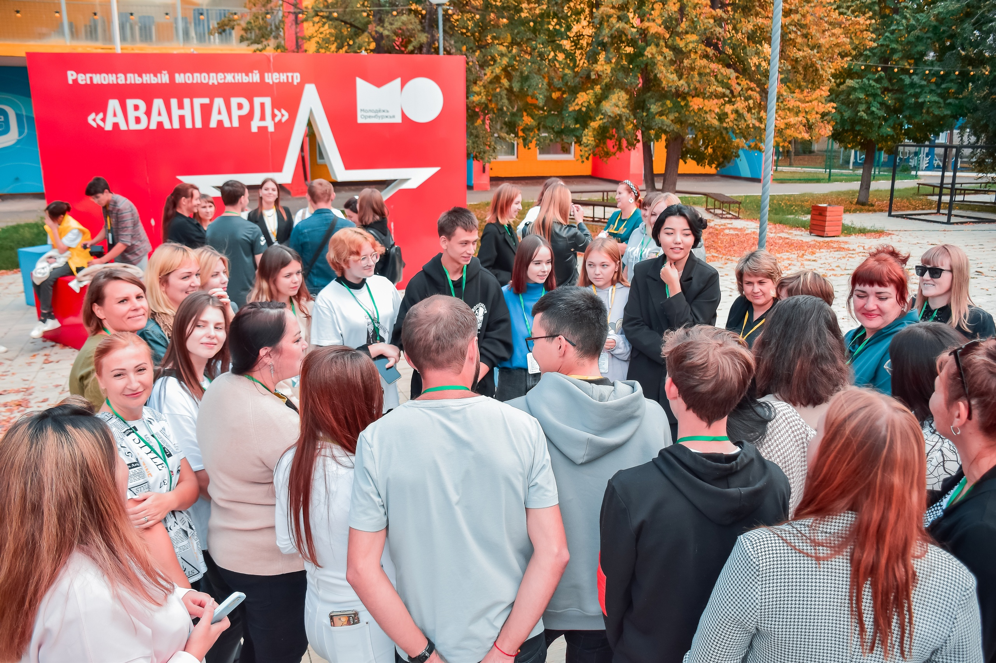
Школьные волонтерские центры
С 2023 года на территории Оренбургской области функционирует сеть из 242 школьных волонтерских центров.
Во всех волонтерских центрах создана необходимая документация, ведется процесс верификации данных организаций на ЕИС «ДОБРО.РФ».
Notes:
ШВЦ. Итоги реализации практики. Дальнейшее взаимодействие.

Slide 10
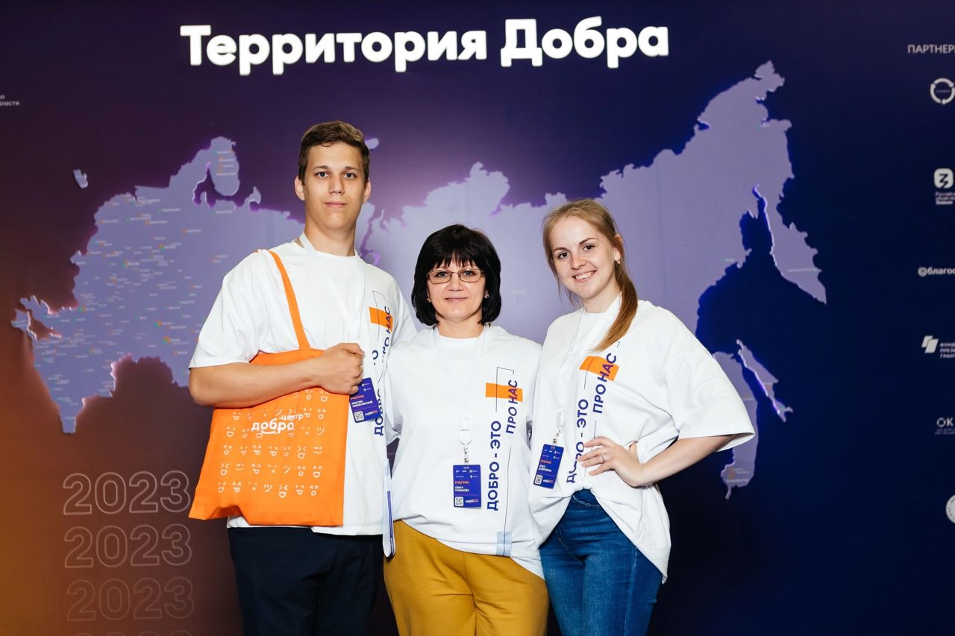
Центры компетенций
Цель: создание условий для устойчивого развития добровольчества среди населения трудоспособного возраста посредством развития сети, объединяющей не менее 30 центров компетенций, открытых на базе имеющейся инфраструктуры волонтерских центров Оренбургской области и вовлечение не менее 40 000 граждан трудоспособного возраста в добровольческую деятельность в период с января по декабрь 2024 года.
Notes:
РДД2024 – центры компетенций добровольчества трудоспособного возраста. Общая информация о практике.

Slide 11
Центры компетенций
I
IV
Определение не менее 30 Центров-победителей (апрель);
Сбор заявок от волонтерских центров и Добро.Центров на получение статуса «Центра компетенций » (март)
II
Серия обучающих вебинаров для конкурсантов по вовлечению трудоспособного населения в добровольческую деятельность (март);
V
Очный семинар для команд волонтерских центров, победителей конкурса(апрель);
III
Доработка заявок конкурсантами с учетом полученных знаний (март);
VI
Реализация дорожных карт Центрами (апрель-ноябрь).
Notes:
РДД2024 – центры компетенций добровольчества трудоспособного возраста. Важные даты. Меры поддержки.

Slide 12
Центры компетенций
I
10-12 апреля
7-9 декабря
Сентябрь
Очный семинар-практикум для команд волонтерских центров получивших статус «Центр компетенций добровольцев трудоспособного возраста»
Семинар для руководителей и сотрудников малых и средних предприятий, а также государственных и муниципальных учреждений по организации добровольческой деятельности
Форум «Добровольцы Оренбуржья»
Notes:
РДД2024 – центры компетенций добровольчества трудоспособного возраста. Важные даты. Меры поддержки.

Slide 13
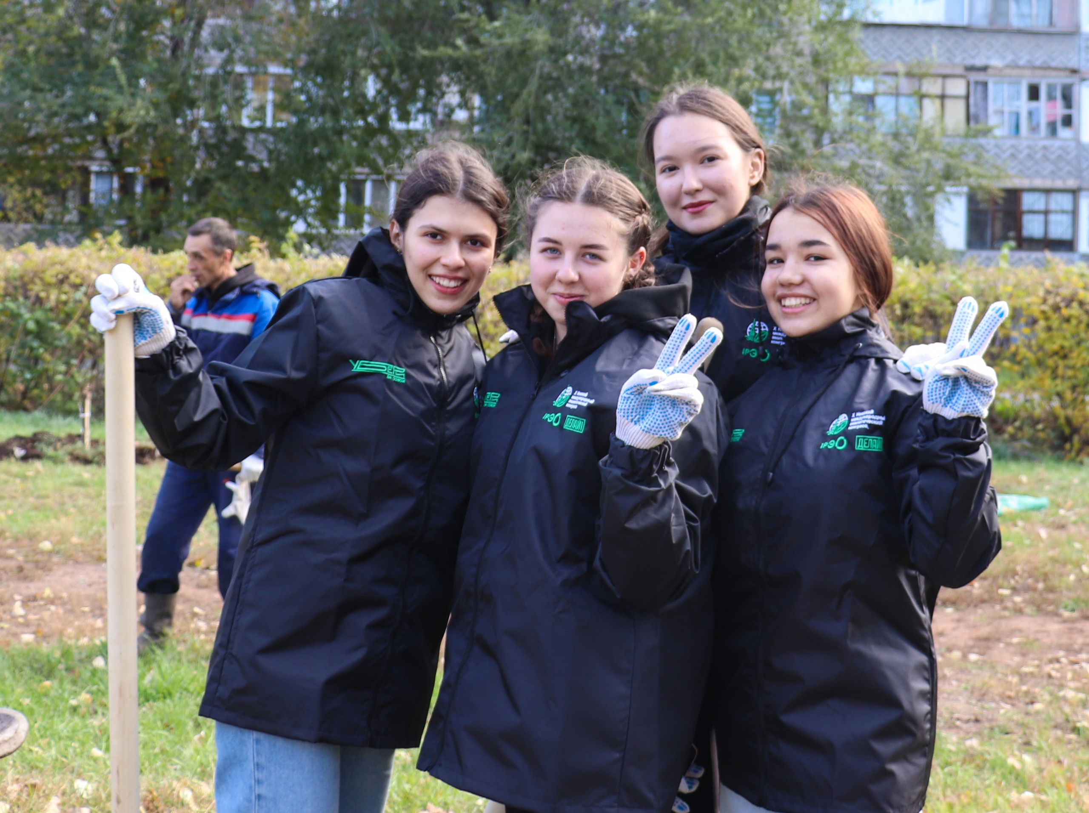
Центры компетенций
Каждый центр получит:
Флипчарт – 1 шт.
Куверт – 10 шт.
Веб-камера – 1 шт.
Активная акустическая система – 1 шт.
Стойка акустической системы – 1 шт.
Возможность участия в дополнительных конкурсах.
Notes:
Система роста. Мотивационная программа в рамках РДД2024 и РДМ2023.

Slide 14
Продолжение реализации комплексной системы мотивации для волонтеров региона в 2024 году.
Программа будет расширена – появятся варианты наград за разные ступени.
Отдельное поощрение для организаторов волонтерской деятельности.

Slide 15
Формирование волонтерского корпуса для обучения граждан пенсионного возраста информационно-коммуникационных технологий, а также использование услуг электронных сервисов.
Обучение волонтеров:
Вебинары: февраль – март
Профильная смена: с 21 по 27 марта.
Notes:
Проекты в сфере добровольчества. Бабушка и дедушка онлайн

Slide 16
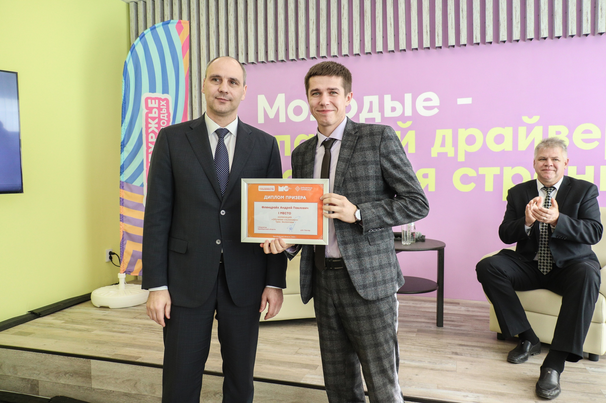
Заявочный этап с 6 марта
Обновлен формат Премии.
Возможность реализации муниципальных конкурсов, используя функционал Премии.
Функционирует клуб #МЫВМЕСТЕ, куда входят участники конкурса прошлых лет.
Notes:
Проекты в сфере добровольчества. Премия #МЫВМЕСТЕ О возможностях участия, механизмах и инструментах работы

Slide 17
Голосование традиционно проходит в 13 муниципальных образованиях области в период с 15 марта по 30 апреля 2024 года.
Формируется волонтёрский корпус, в который войдет не менее 500 волонтеров Оренбургской области.
Notes:
Проекты в сфере добровольчества. ФКГС

Slide 18
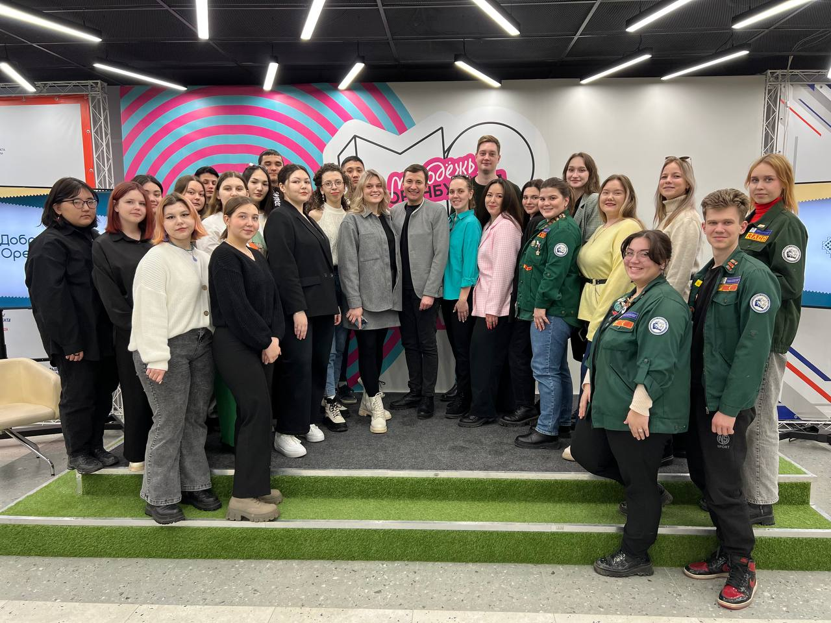
Всемирные Игры Дружбы 2024 года пройдут в период с 15 по 29 сентября в городе Москва и Екатеринбург.
В программу влачено 33 летних вида спорта.
Для реализации проекта привлекается 7500 волонтеров.
Старт заявочного этапа 6 марта.
Оренбургская область – центр подготовки волонтеров.
Notes:
Игры Дружбы 2024 – первые мультиформатные игры.

Slide 19
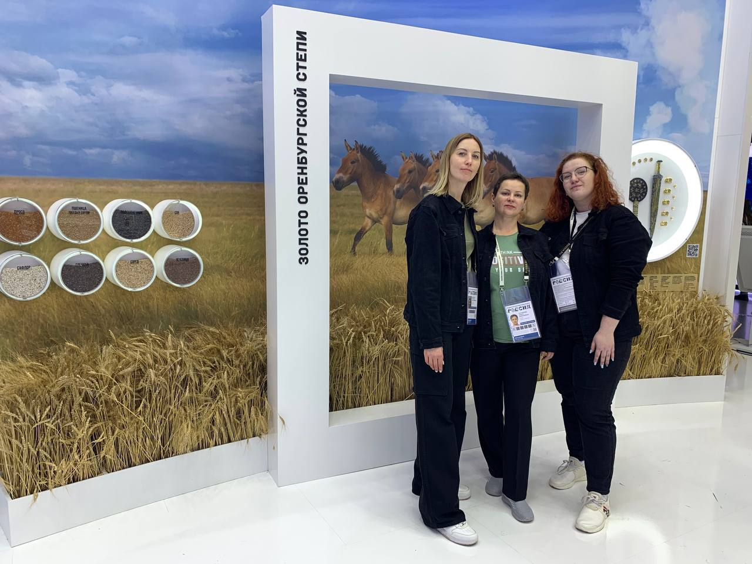
Международная форум-выставка продлена до июля 2024 года.
Более 30 волонтеров Оренбурга успели побывать на данном мероприятии в качестве волонтеров –экспонентов.
Для волонтёров организованы все необходимые сервисы, включая трансфер.
Notes:
Проекты в сфере добровольчества. Россия – форум выставка

Slide 20
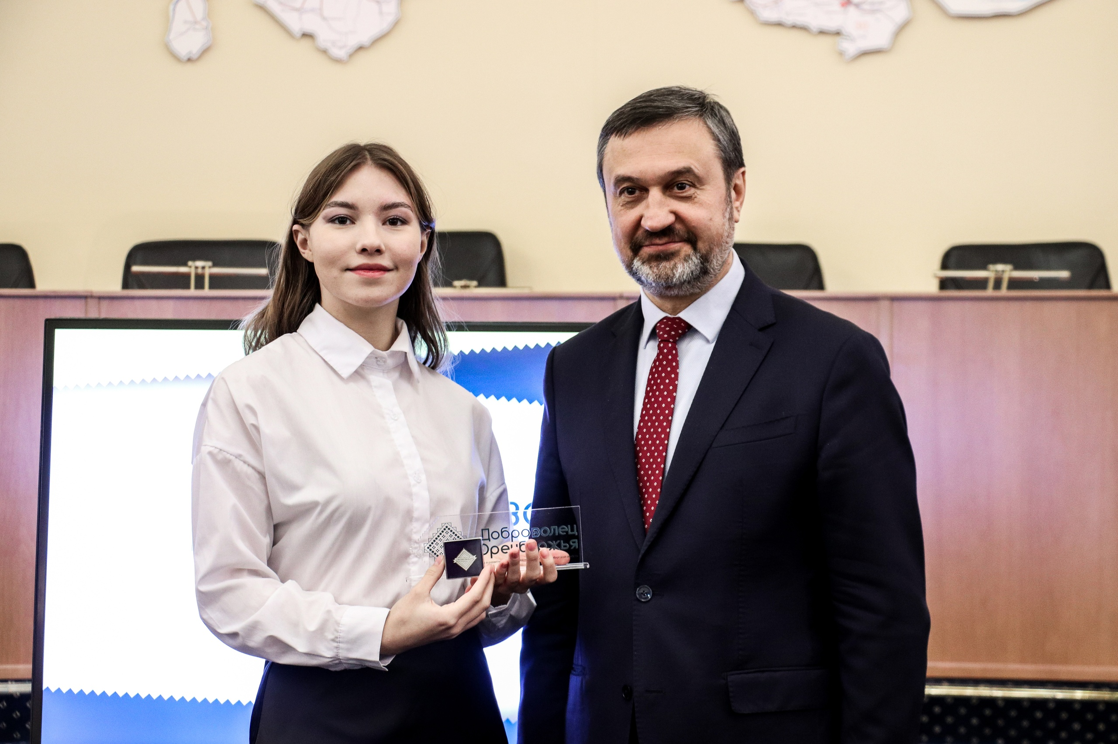
Региональные конкурсы.
Формат проведения конкурсов в сфере добровольчества для организаторов добровольческой деятельности (организаций) изменен в пользую постоянного рейтингового формата.
Срок запуска конкурсов:
Март- апрель 2024 года.
Notes:
Проекты в сфере добровольчества. Региональные конкурсы в сфере добровольчества. МРЦПД, СВЦ

Slide 21
Основные проекты в сфере добровольчества (волонтерства) в 2024 году
Кубичек Сергей Владимирович
– начальник отдела реализации добровольческих инициатив ГАУ «РАМПиП» Оренбургской области
Notes:
Титульник. Представление. Тема

